Slide 1
EXAMEN
Wat moet je weten / kennen / kunnen?!

Slide 2
Rekenen
Rekenvolgorde
Breuken
Wortels
Percentages
Metrieke stelsel: afstand / oppervlakte / inhoud / gewicht
Tijd: 8,04 uur / 8.04 / 1.23.45,67
Snelheid
Wetenschappelijke notatie

Slide 3
Rekenvolgorde
$7+7×7−7÷7=$
$(6+6)×(6−6)÷6=$
${(4}^{2}−10)+\sqrt{16} ÷2=$
$−3^{2}=$
${\left(−3\right)}^{2}=$
Notes:
55 / 0 / 8 / -9 / 9

Slide 4
percentages
Notes:
100-(4000:100x1500)=62,5% / h = 1500 x 0,95^10 = 898 miljoen ton

Slide 6
Verbanden
Lineair
Kwadratisch
Wortel
Omgekeerd evenredig
Periodiek
Machtsverband
Exponentieel

Slide 7
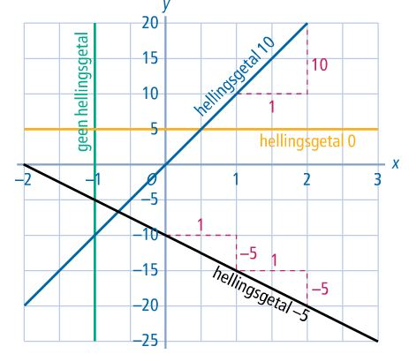
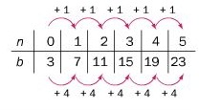
Lineair verband
Formule:
Grafiek:
Tabel:
toe/afname is constant

Slide 8
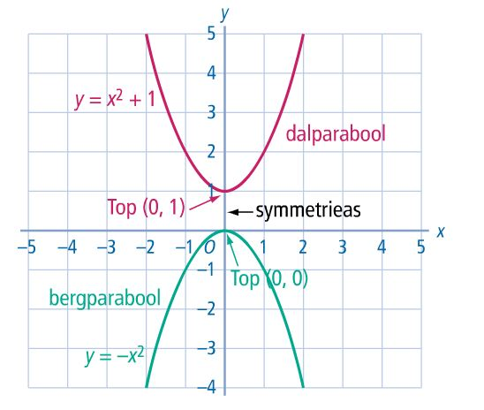
Kwadratisch verband
Formule:
Grafiek:
Tabel:

Slide 9
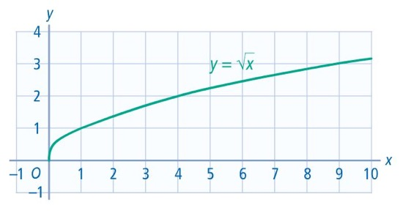
Wortelverband
Formule
Randpunt berekenen: onder de wortel moet samen minimaal 0 zijn.
Randpunt: (1,5 ; 4)

Slide 10
Machtsverband
Formule:
Let op: Negatieve waarden voor x altijd tussen haakjes!
Grafiek:
Even macht → parabool
Oneven macht → “slinger”

Slide 11
Omgekeerd evenredig verband
Formule:
Grafiek:
Tabel:
Waarde bij x vermenigvuldigd met waarde bij y geeft steeds hetzelfde getal.

Slide 12
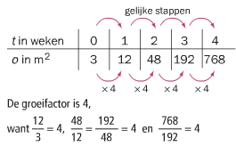
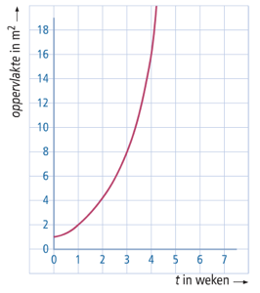
Exponentieel verband
Formule: h = b x g^{t}
b is beginhoeveelheid
g is groeifactor
Groeifactor groter dan 1 → stijgende lijn
Groeifactor tussen 0 en 1 → dalende lijn
Tabel:

Slide 13
Periodiek verband

Slide 14
verbanden
Som & verschil formule / tabel / grafiek
Vergelijkingen oplossen:
Weegschaal methode
Inklemmen

Slide 15
Som / verschil - formule/tabel/grafiek
Formule A $y=2x^{3}+3x−4$ & Formule B y=$x^{2}+2x+5$
Som formule
Verschil formule A – B
Verschil formule B – A
Somtabel
Verschiltabel A-B
 | 0 | 1 | 2 | 3 | 4
$2x^{3}+3x−$4 | -4 | 1 | 18 | 59 | 136
$$x^{2}+2x+5$$ | 5 | 8 | 13 | 20 | 29
Som | 1 | 9 | 31 | 79 | 165
$$y=2x^{3}+x^{2}+5x+1$$
$$y=2x^{3}−x^{2}+x−9$$
$$y=−2x^{3}+x^{2}−x+9$$
 | 0 | 1 | 2 | 3 | 4
$2x^{3}+3x−$4 | -4 | 1 | 18 | 59 | 136
$$x^{2}+2x+5$$ | 5 | 8 | 13 | 20 | 29
Verschil | -9 | -7 | 5 | 39 | 107

Slide 17
Vergelijkingen oplossen
$4x+3=2x−1$
$−2x+5=−5x+18$
$4x^{2}+3=19$
$3x^{2}+1=2x+3$ → inklemmen!
Notes:
x = -2
x = 4 1/3
x = 2 v x = -2

Slide 18
inklemmen
$3x^{2}+1=2x+3$
Bepaal de x-coördinaat van het rechtersnijpunt op 1 decimaal nauwkeurig..
$$x$$ | 1,1 | 1,2 | 1,3 | 1,4
$$3x^{2}+1$$
$$2x+3$$
$$x$$ | 1,1 | 1,2 | 1,3 | 1,4
$$3x^{2}+1$$ | 4,63 | 5,32 | 6,07 | 6,88
$$2x+3$$ | 5,2 | 6,3 | 7,4 | 8,5
$$x$$ | 1,1 | 1,2 | 1,3 | 1,4
$$3x^{2}+1$$ | 4,63 | 5,32 | 6,07 | 6,88
$$2x+3$$ | 5,2 | 5,4 | 5,6 | 5,8
5,4-5,32 = 0,08
6,07-5,6=0,47
Dus, x=1,2

Slide 19
Meetkunde
Hoeken: scherp / recht / stomp / gestrekt / vol
Overstaande hoek
Driehoek 180º / vierhoek 360º
Deellijn / hoogtelijn
F & Z figuren
Tekenen met Passer
Gelijkvormigheid
Pythagoras
SOS CAS TOA
Omtrek / oppervlakte / inhoud

Slide 20
HOeken

Slide 21
F & Z

Slide 22
Eigenschappen van vierhoeken

Slide 23
Gelijkvormigheid
Overeenkomstige hoeken zijn gelijk
Overeenkomstige zijden met dezelfde factor vergroot

Slide 24
Pythagoras
LET OP!
Schuine (=langste) zijde altijd onder in de tabel!!

Slide 25
Sos cas toa
LET OP NOTATIE!!
$$tan ∠M=\frac{KL}{KM}$$
$$tan ∠M=\frac{12}{17}$$
$$∠M=35°$$
$$cos∠A=\frac{AB}{AC}$$
$$cos 26=\frac{7}{AC}$$
$$AC=7:\cos{26=7,8}$$

